Slide 1
《openEuler内核编程》
第四章 第1讲 进程
中国科学院软件研究所
2021年6月8日

Slide 2
第四章 结构
第1讲：进程
第2讲：线程
第3讲：内核进程隔离（Namespace）
第4讲：同步
第5讲：信号量
第6讲：进程间通信（IPC）
第7讲：调度

Slide 3
本节主要内容
1. 进程机制的引入
2. 进程管理
3. 进程上下文状态（Context）

Slide 4
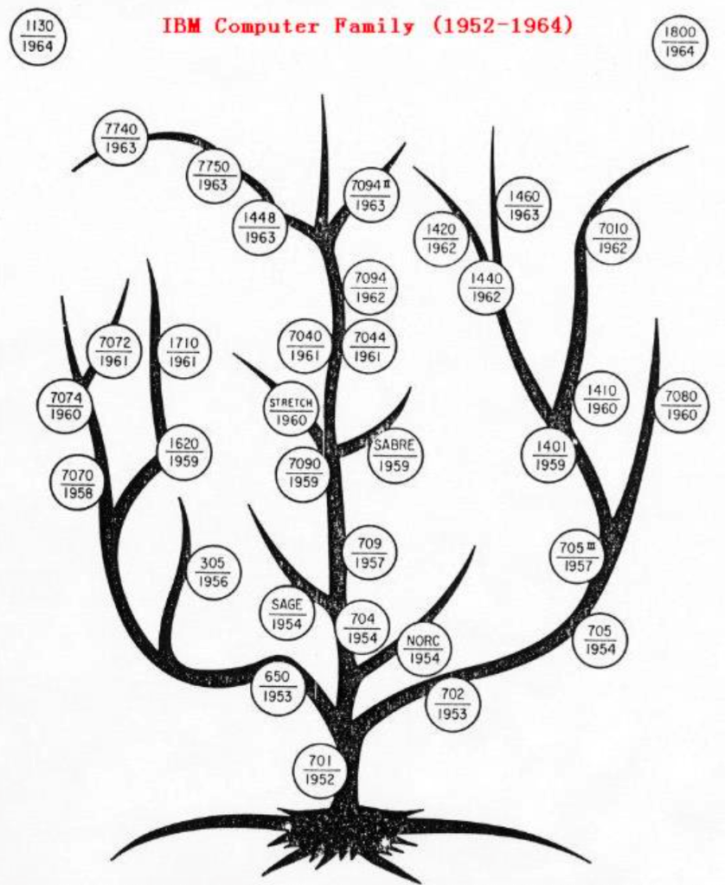
早期的IBM计算机：批处理作业
常驻监督程序：用来自动装填纸卡
客户为IBM机器开发操作系统
通用汽车、通用电气/MIT
一次处理一个程序
调试时间以天为单位

Slide 5
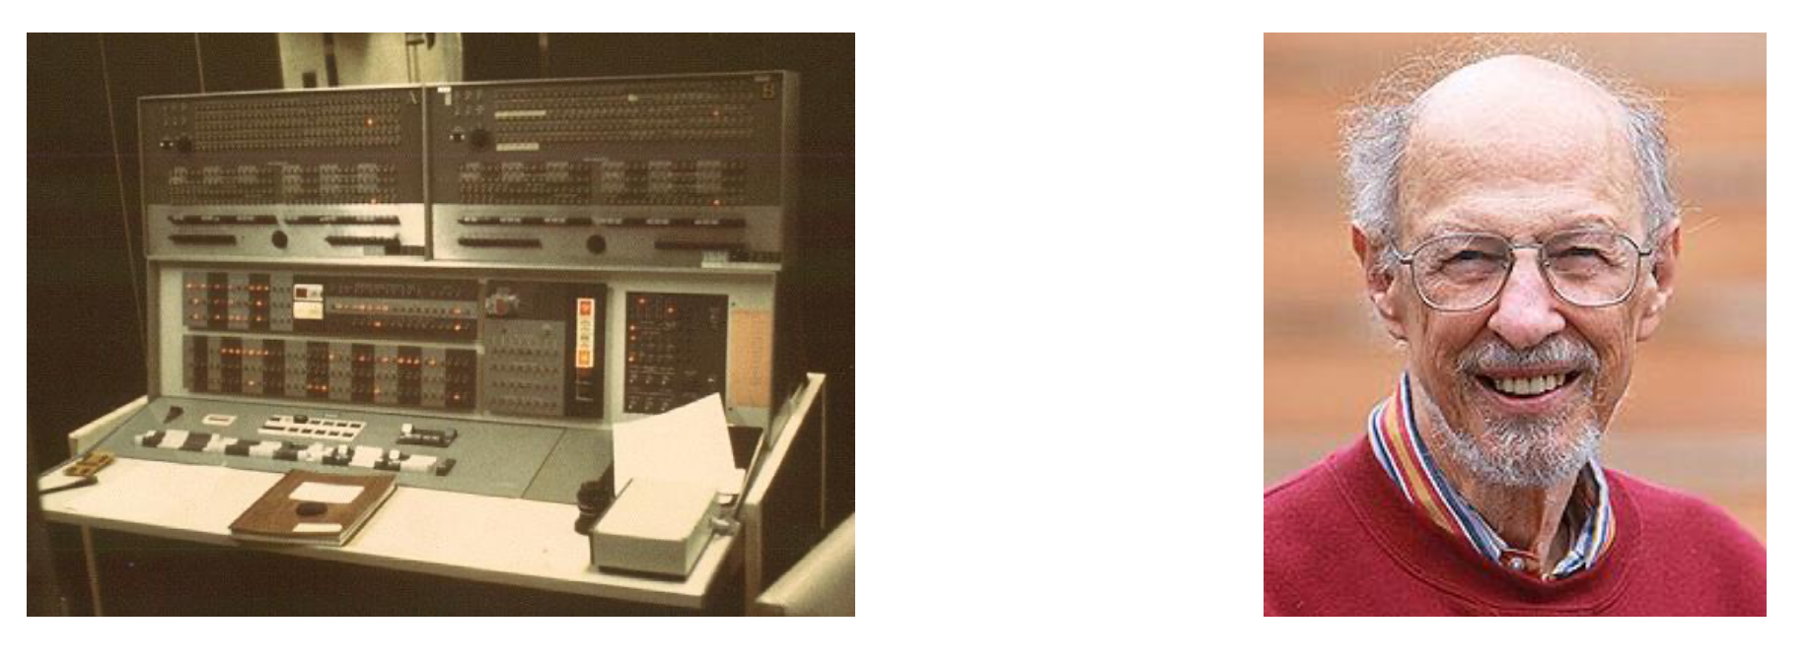
IBM 7090/7094:分时共享
CompatibleTimeSharingSystem(CTSS)，在IBM 7090机器上第一次实现了多个程序同时运行， “进程”开始登上历史舞台
FernandoJ.Corbató
1990年图灵奖

Slide 6
单道编程VS多道编程
单道编程：同一时刻只有一个线程
MS/DOS, 早期Macintosh，批处理
简化操作系统设计与实现
去除了并发性（only one thread accessing resources！）
多道编程：同一时刻有多个执行线程
Multics, UNIX/Linux, OS/2， Windows NT-8， Mac OSX， Android， iOS
增加了操作系统设计与实现的难度
高并发性

Slide 7
多道编程的挑战
需求
virtual machine abstraction
每个程序都期望独占机器资源
concurrency
通过程序间并发提高硬件资源的利用
protection
实现对共享资源的仲裁和独占资源的保护
Coordination
程序间需要能够彼此通信合作
通过进程实现
多道并发
隔离保护
资源共享
调度协作

Slide 8
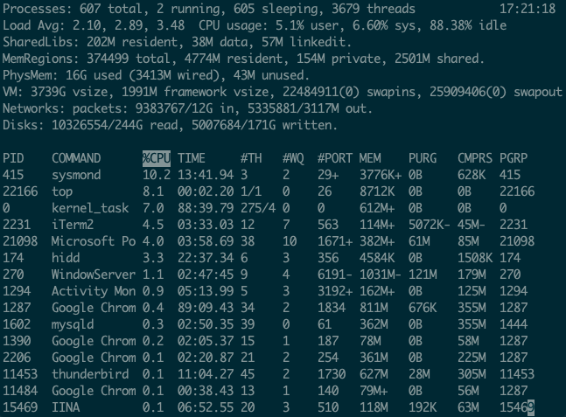
进程定义
什么是进程
程序（Program）执行的一个实例（instance）

Slide 9
用户，程序，进程
用户在系统中有账户
用户加载程序
多个用户可以加载相同程序吗？
一个用户可以加载相同程序的多个实例吗？
进程是程序（Program）执行的一个实例（instance）
两个实例之间的关系是？

Slide 10
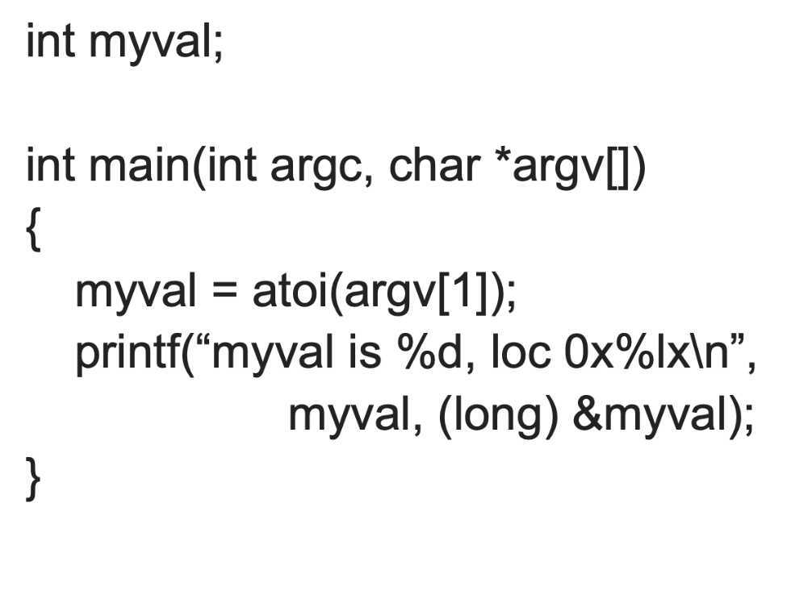
程序实例
静态变量的地址总是相同的，但其值却是不同的
结论：地址不是绝对的
每个进程有自己独立的内存地址空间
优势：
Compiler/linker/loader不需要关心具体地址
地址空间可以大于实际内存
Notes:
这个程序做了些什么？

Slide 11
进程 VS 程序
程序不是进程
程序是静态的
代码+数据
进程是动态的
instruction execution + data + OS resource + more
程序vs进程: 不是1对1的映射关系
进程大于程序: 进程不只有代码与数据
程序大于进程:一个程序可能有多个同时执行的进程
进程大于程序: 一个进程可以运行多个程序

Slide 12
通过进程实现的两种虚拟机制
CPU虚拟
通过上下文(Context)环境实现对CPU的虚拟
内存虚拟
通过地址空间(Address)机制实现对对内存系统的虚拟
两种虚拟机制共同构筑了virtual machine abstraction
多道并发、隔离保护、资源共享、调度协作

Slide 13
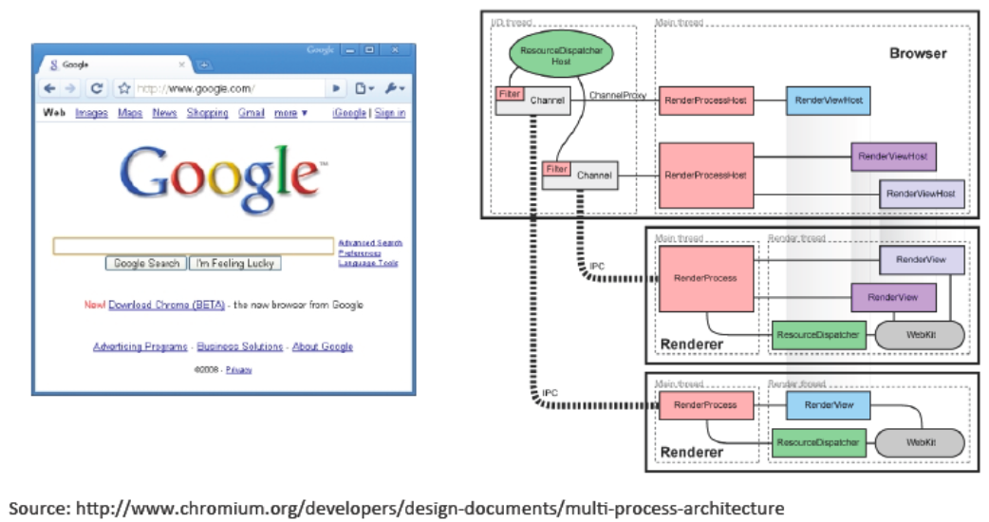
Example: Thee Chrome Browser
多个进程：各个插件、标签页
如果一个页面崩溃，不会使得整个浏览器崩溃

Slide 14
进程的内涵与外延
进程是一种操作系统对于执行的抽象
是一种执行的实体
是系统调度的单位
是一个程序的动态执行上下文
程序执行的实体
Register: PC, GPR, FPR
Memory: code, data, stack, heap
资源分配的载体
拥有独立的地址空间:memory (address space), file descriptors, file system context, ...
拥有独立I/O 状态:file descriptor table, network sockets
程序协调的机制
进程间通信IPC、pipe、socket

Slide 15
本节主要内容
1. 进程机制的引入
2. 进程管理
3. 进程上下文状态（Context）

Slide 16
进程管理
进程在内核中的表示
PCB
进程队列
进程管理
生命周期的管理
进程状态的变迁维护

Slide 17
进程的组成
一个进程包括程序执行过程中的所有状态
内存地址空间
执行程序的代码、数据
执行stack：包含所有调用的状态
Program counter （PC）：指向下一个指令
通用寄存器值
操作系统资源集合：打开的文件、网络链接等

Slide 18
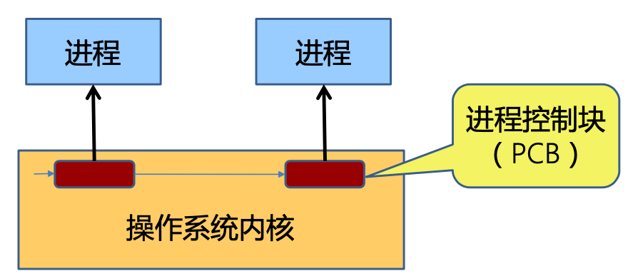
进程在内核中的表示
每个进程的创建与销毁都由内核执行，每个进程都需要在内核登记信息
内核用进程控制块（Process Control Block, PCB）来保存进程的信息
PCB是进程在内核中的表示，也是一种索引

Slide 19
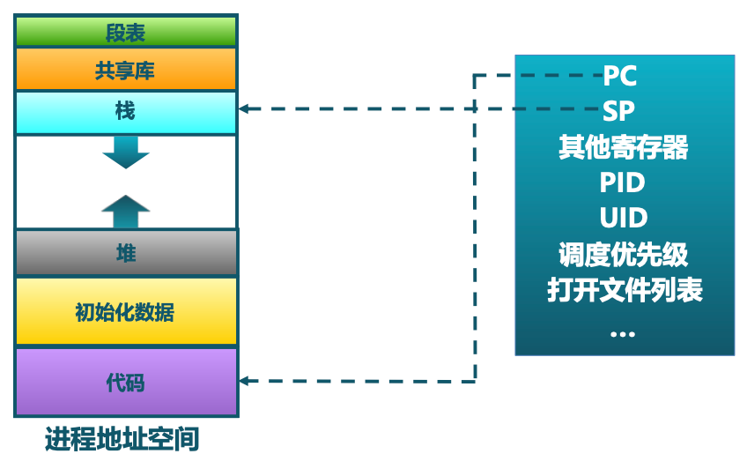
PCB
记录进程自身状态，包括
进程状态(new, ready,running, waiting,...)
机器状态(e.g., CPU register, TLB)
调度与统计信息
内存管理信息
I/O状态信息
将CPU硬件状态从一个进程切换到另一个进程——进程上下文切换（Context Switch）
一秒钟可以发生100到1000次
调度时：进程放弃CPU给其他进程
同一时刻只有一个进程在运行
给重要进程更多的运行时间
Notes:
当操作系统销毁一个运行的进程，会讲当前寄存器的值保存到该进程的PCB，而当OS开始唤醒一个新的进程，他会将保存在PCB的值加载进硬件寄存器。
问：这时候运行中的代码会发生什么？

Slide 20
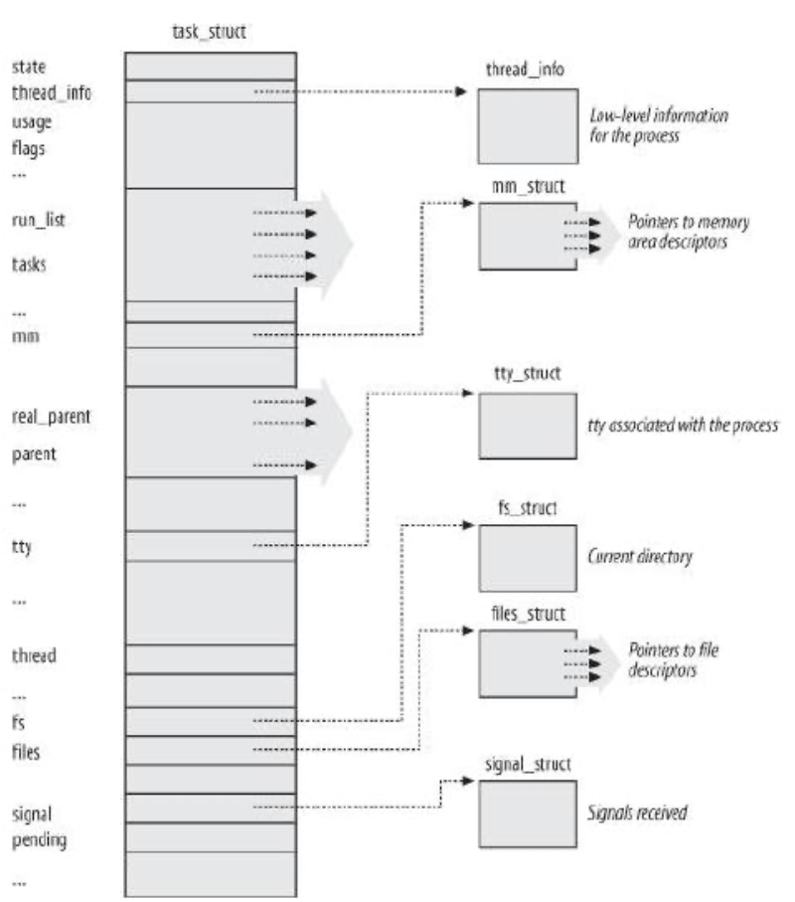
PCB in Linux： task_struct
Linux 5.5.10中670LOC

Slide 21
task_struct 数据结构剖析
在linux 中每一个进程都由task_struct 数据结构来定义. task_struct就是我们通常所说的PCB.它是对进程控制的唯一手段也是最有效的手段. 当我们调用fork() 时, 系统会为我们产生一个task_struct结构。然后从父进程,那里继承一些数据, 并把新的进程插入到进程树中, 以待进行进程管理。因此了解task_struct的结构是我们理解任务调度的关键。
在进行剖析task_struct的定义之前，我们先按照理论推一下它的结构：
1、进程状态 ,将纪录进程在等待,运行,或死锁
2、调度信息, 由哪个调度函数调度,怎样调度等
3、进程的通讯状况
4、因为要插入进程树,必须有联系父子兄弟的指针, 当然是task_struct型
5、时间信息, 比如计算好执行的时间, 以便cpu 分配
6、标号 ,决定该进程归属
7、可以读写打开的一些文件信息
8、 进程上下文和内核上下文
9、处理器上下文
10、内存信息

Slide 22
task_struct剖析（1）
struct task_struct {
volatile long state; /* -1 unrunnable, 0 runnable, >0 stopped */
//...
long exit_state;
//...
｝
为什么要这么定义？
进程的状态宏定义：
#define TASK_RUNNING 0
#define TASK_INTERRUPTIBLE 1
#define TASK_UNINTERRUPTIBLE 2
#define __TASK_STOPPED 4
#define __TASK_TRACED 8
/* in tsk->exit_state */
#define EXIT_ZOMBIE 16
#define EXIT_DEAD 32
//...

Slide 23
task_struct剖析（2）
struct task_struct {
//...
struct list_head tasks; //将系统中所有进程通过双向链表链接起来！
//...
｝
怎样访问所有的进程呢？
#define for_each_process(p) \
for (p = &init_task ; (p = next_task(p)) != &init_task ; )
#define next_task(p) \
list_entry_rcu((p)->tasks.next, struct task_struct, tasks)

Slide 24
task_struct剖析（3）
struct task_struct {
//...
pid_t pid; //进程标识符（线程）
pid_t tgid; //线程组的领头线程ID
struct task_struct *group_leader; // threadgroup leader
//...
｝
系统调用 getpid() 返回什么？
Linux系统允许用户使用一个叫做进程标识符的PID来标识
进程，PID顺序编号，新创建进程是前一个进程的PID加1，
不过PID值有一个上限，达到上限之后再开始循环使用闲置
的小PID。
Notes:
pid_t pid;/**********进程标识符,用来代表一个进程***********/

Slide 25
task_struct剖析（4）
struct task_struct {
//...
struct task_struct __rcu *real_parent; /* real parent process */
struct task_struct __rcu *parent; /* recipient of SIGCHLD, wait4() reports */
struct list_head children; /* list of my children */
struct list_head sibling; /* linkage in my parent's children list */
//...
｝
进程之间的关系：
父子关系
兄弟关系
Notes:
*parent是该进程现在的父进程，有可能是”继父“*. *这里children指的是该进程孩子的链表，可以得到所有孩子的进程描述符*. *sibling该进程兄弟的链表，也就是其父亲的所有孩子的链表.

Slide 26
task_struct剖析（5）
struct task_struct {
//...
/* PID/PID hash table linkage. */
struct pid_link pids[PIDTYPE_MAX];
//...
｝
enum pid_type
{
PIDTYPE_PID,
PIDTYPE_PGID,
PIDTYPE_SID,
PIDTYPE_MAX
};
//进程PID
//线程组领头线程PID
//会话领头进程ID
//类型个数
Notes:
这个字段将task对应的三种PID都存在一个数组中，因此，要取PID，则只需取PIDTYPE_PID对应的实例即可，同理也可以取得PGID和SID。

Slide 27
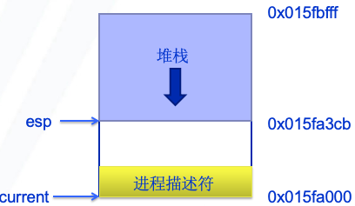
current宏定义解析
current宏：一个全局指针，指向当前进程的struct task_struct结构体，即表示当前进程。
例如current->pid就能得到当前进程的pid，current-comm就能得到当前进程的名称。
Notes:
通过esp的值获得current宏的值
从上图可以看出，linux把两个不同的数据结构紧凑地存放在单独为进程分配的存储区域内：进程堆栈和进程描述符thread_info。且进程描述符起源与该内存区的开始，堆栈起源于内存末端。esp寄存器是CPU栈指针，用来存放栈顶的指针。从用户态刚切换到内核态的时候，堆栈是空的，esp指向0x015fbfff,随着数值的写入，它的值开始递减，内存共8KB，由于进程描述符不可以超过1000个字节，所以堆栈可以写入约7200字节的内容，即esp的有效位，是13位，所以屏蔽掉该13位的值，就可以获得进程描述符的起始地址，就是current指针指向的地址。

Slide 28
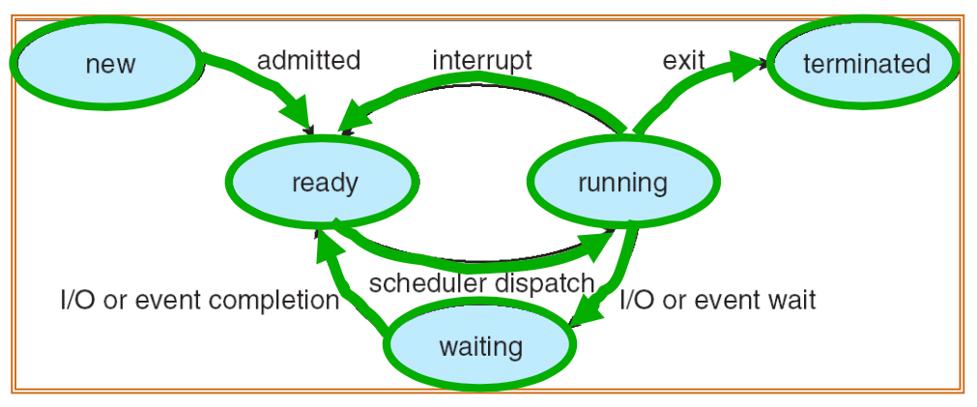
进程的生命周期
进程在其生命周期内会不断变换状态:
new: The process is being created
ready: The process is waiting to run
running: Instructions are being executed
waiting: Process waiting for some event to occur
terminated: The process has finished execution
Notes:
问：同时可以有多少个进程在同时运行
Waiting状态通常是在等待事件触发，一般是发起I/O请求，等待I/O完成之后进行

Slide 29
Linux进程状态
TASK_RUNNING(R)
可运行，但不等于正在运行，可能在运行队列中
TASK_INTERRUPTIBLE(S)
可被中断的睡眠状态，可被信号唤醒
TASK_UNINTERRUPTIBLE(D)
不可被中断的睡眠状态，俗称“D住了”，不能被信号唤醒
__TASK_TRACED
被跟踪状态，调试用
__TASK_STOPPED
停止执行状态，通常在于收到了SIGSTOP等状态

Slide 30
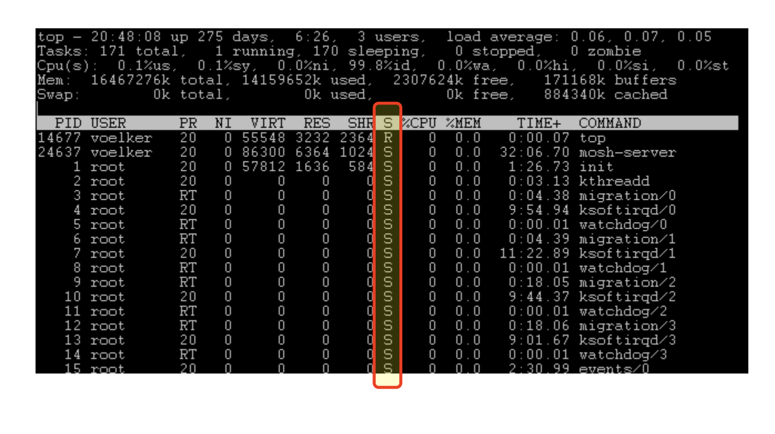
Linux进程状态
Notes:
问：你认为一个进程大部分时间是在什么状态？
一个系统可以支持多少个进程？

Slide 31
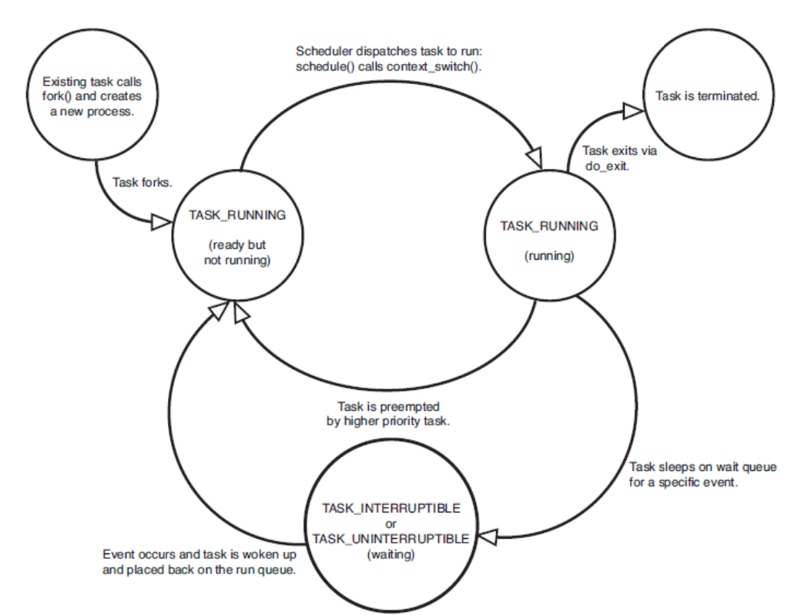
Linux进程5种状态变换流图

Slide 32
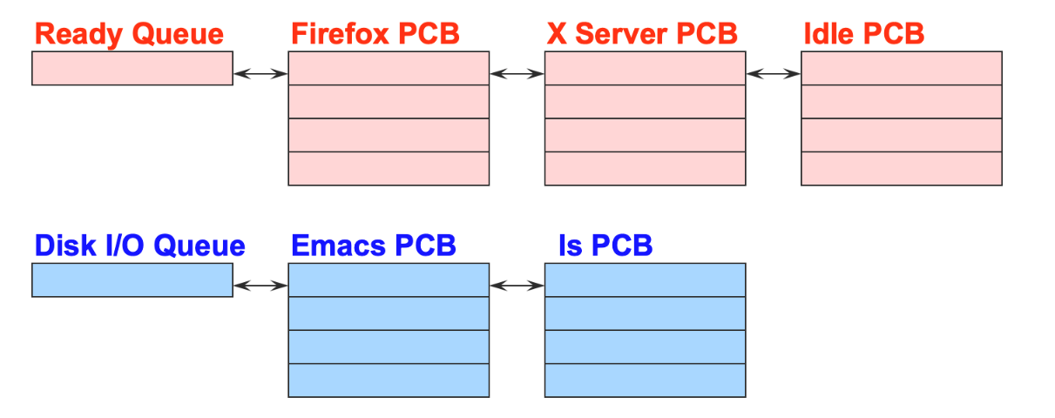

进程队列
用于进程状态变迁的管理维护。主要包括
运行队列
等待队列
阻塞队列
Notes:
会有很多等待队列，每种类型的等待队列都有一个，包括磁盘的，输入的，时钟中断的，网络的等等。

Slide 33
PCB和进程队列
PCB只是存储在系统内存中的数据结构
当一个进程被创建，OS为其分配一个PCB，初始化，并将其放置到ready 队列中
当进程执行过程中，如I/O操作，他的PCB被从一个队列放置到另一个队列
当进程结束，PCB被释放

Slide 34
进程创建
进程被另一个进程创建
父进程是创建者，子进程被创建 （unix: PPID）
父进程定义或贡献资源和权限给自己的子进程
UNIX: process user id被继承
什么时候会创建进程？
系统初始化时
用户请求创建一个新进程
正在运行的进程执行了创建进程的系统调用
Notes:
问题，编译的时候，谁创建了gcc? Gcc内部包括舍恩么？谁创建了cpp和cc1？
谁创建了shell？
谁创建了第一个进程 （PID 0 or 1？）

Slide 35
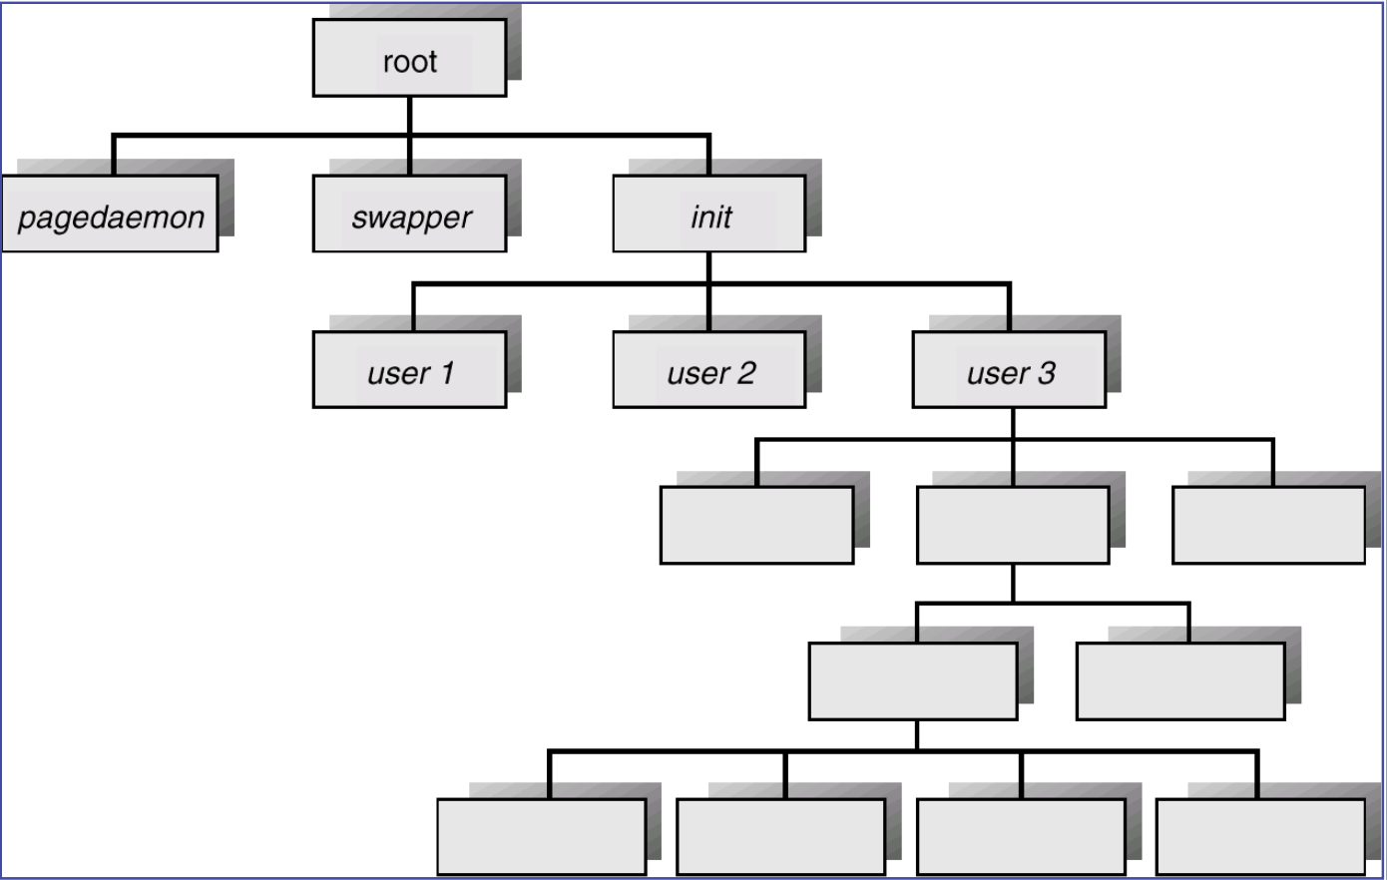
Unix系统进程树

Slide 36
进程执行
内核选择一个ready的进程，为其分配一个处理器的时间片，并开始执行（时间片倒计时）
如何选择？
进程调度算法

Slide 37
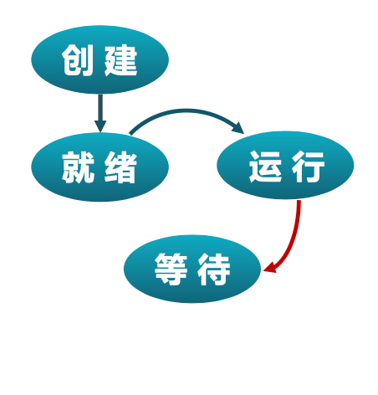
进程等待
进程进入等待（阻塞）的情况
请求并等待系统服务，无法立即完成
启动某种操作，无法立即完成
需要的数据没有到达
只有进程自身才能知道何时需要等待某种事件的发生

Slide 38
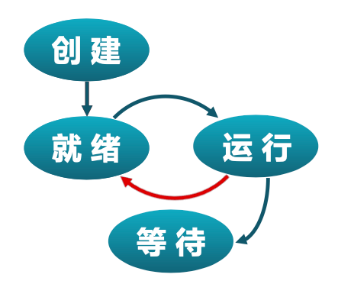
进程抢占
进程会被抢占的情况
高优先级进程就绪
进程的时间片用完

Slide 39
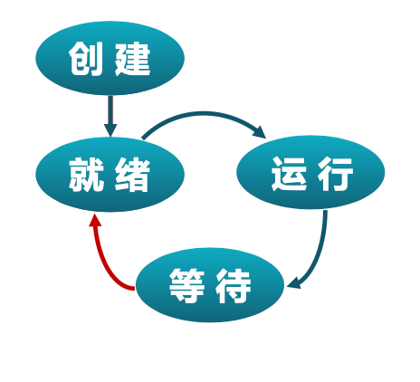
进程唤醒
唤醒进程的情况
被阻塞进程需要的资源可被满足
被阻塞进程等待的事件到达
进程只能被别的进程或操作系统唤醒

Slide 40
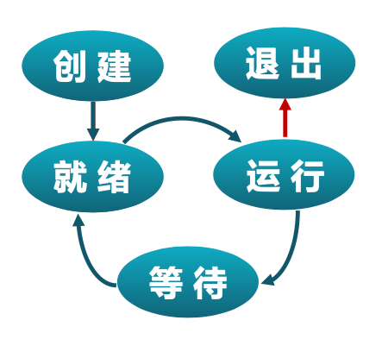
进程结束
进程结束的情况：
正常退出（自愿）
错误退出（自愿）
致命错误（强制性的）
被其他进程kill （强制性的）

Slide 41
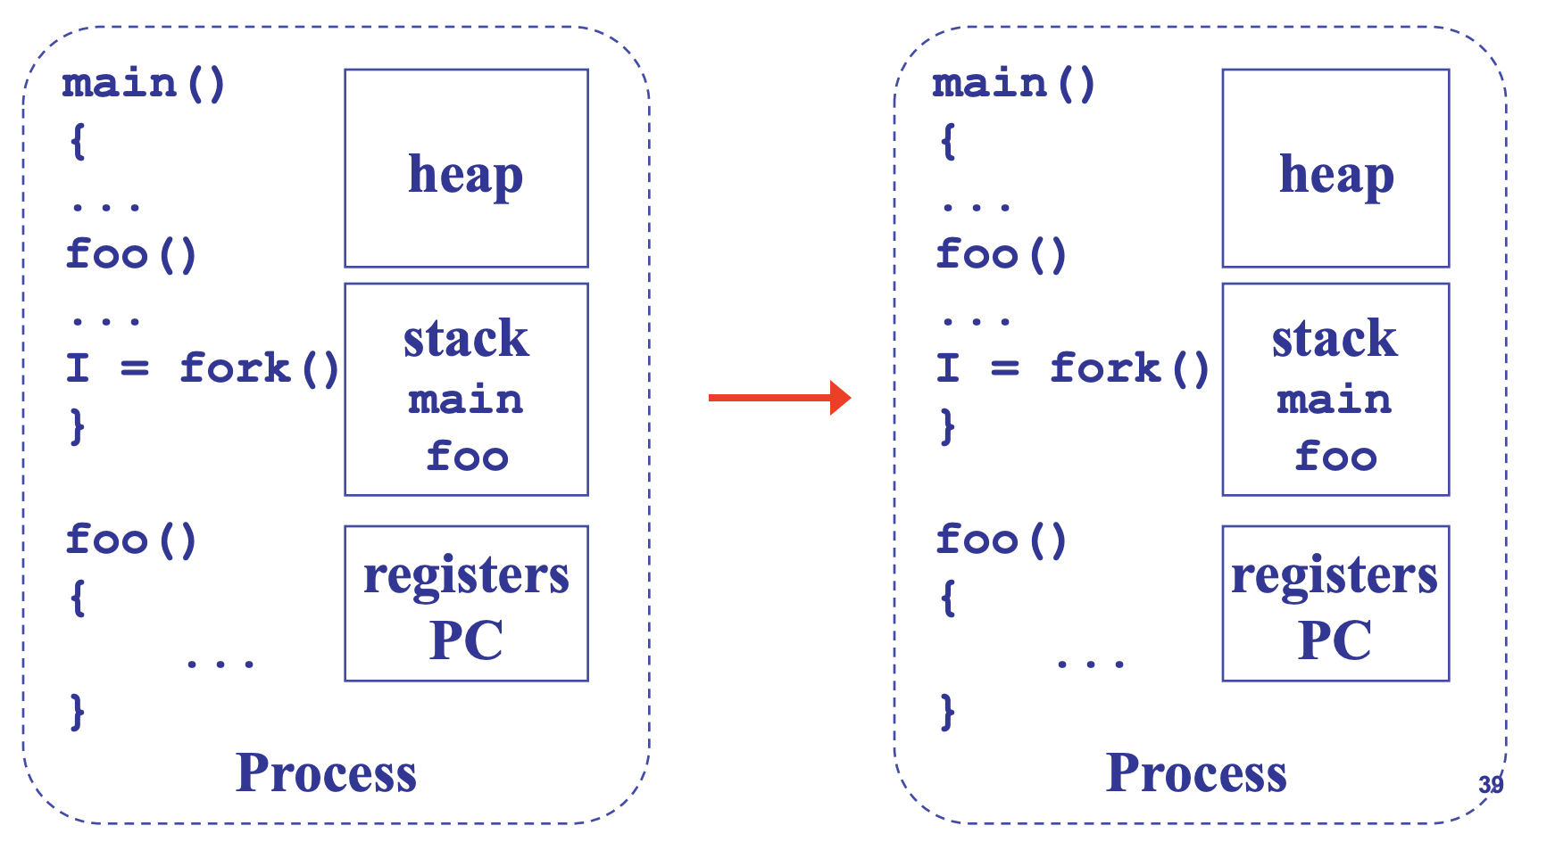
进程API
Fork() system call 创建当前进程的副本
Notes:
主要的好处是什么？
怎么确定哪个是父进程 哪个是子进程？

Slide 42
Fork系统调用
Fork()
创建和初始化一个新的PCB
创建一个新的地址空间（但，复制父进程内容）
初始化地址空间：复制父进程的整个地址空间内容
初始化内核资源（指向父进程使用的资源，如open files）
将PCB放于ready队列
fork has different return value for parent/child process
将子进程的pid返回父进程，返回“0”给子进程

Slide 43
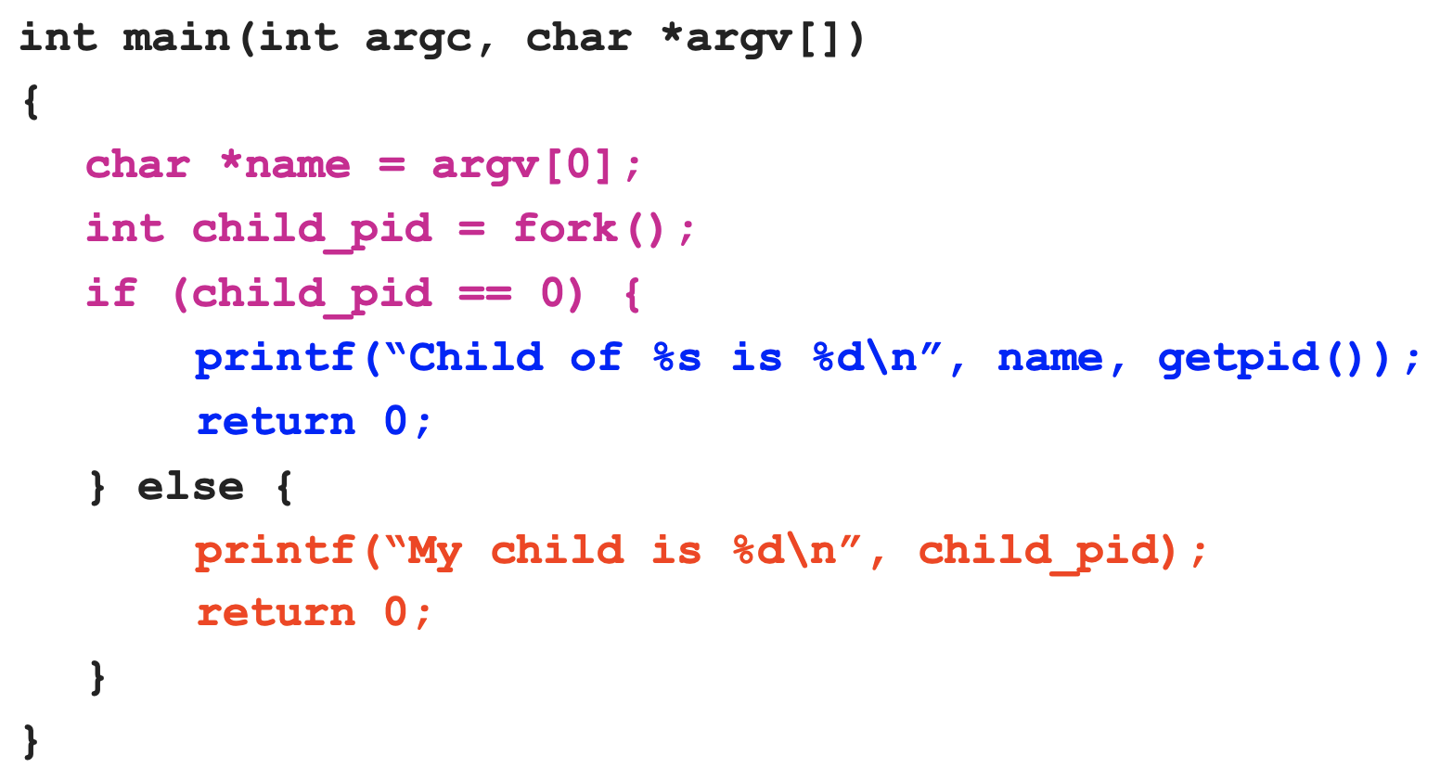
Fork()
这段代码会输出什么？

Slide 44
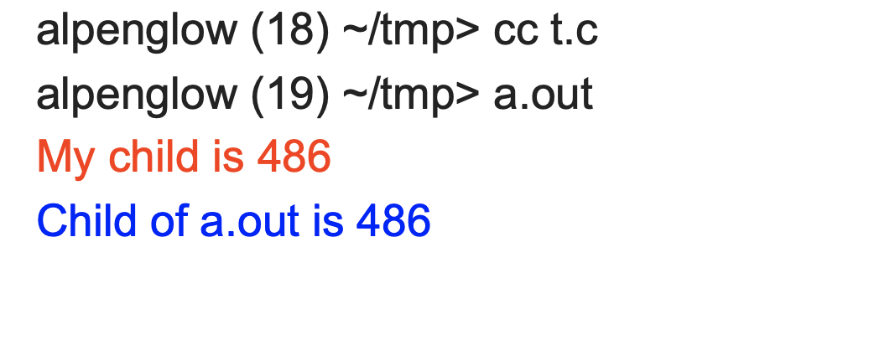
Fork()

Slide 45
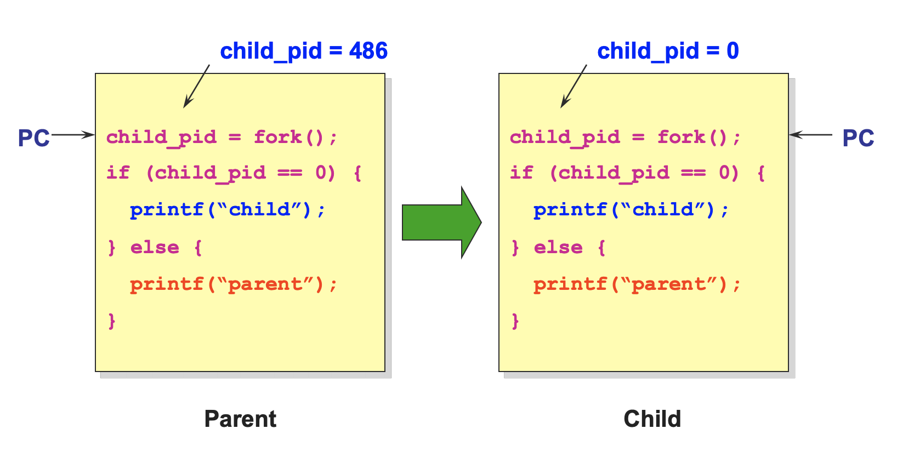
复制地址空间

Slide 46
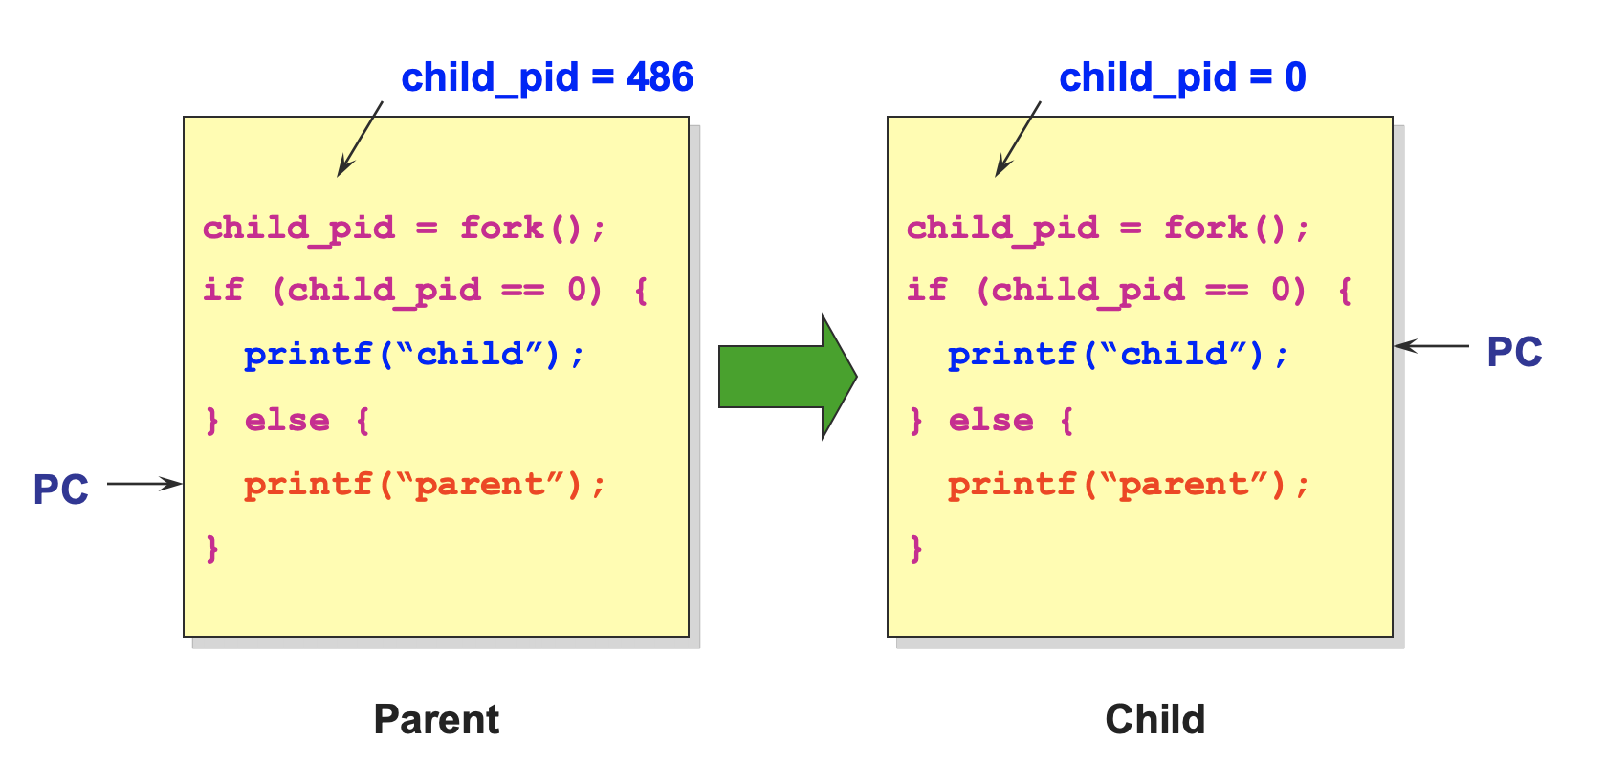
差异

Slide 47
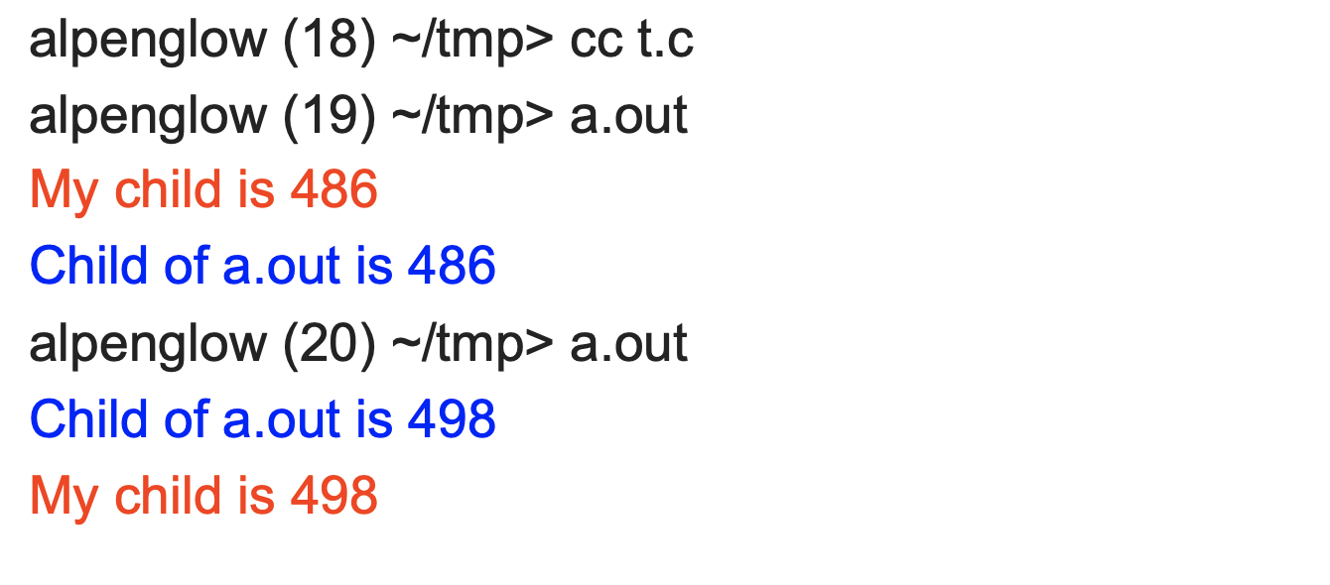
Fork()
为什么顺序不同？
Notes:
父子进程可以同时运行，或者在单核上被os调度

Slide 48
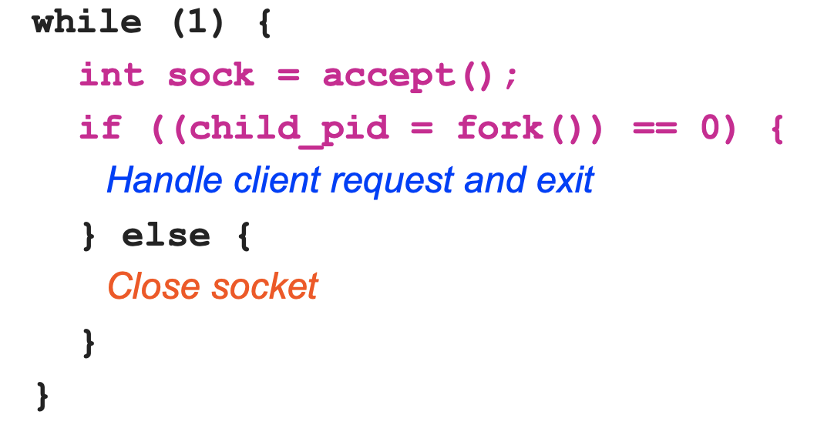
Why fork()
父子进程协同工作
依赖父进程的数据完成任务
例：web server

Slide 49
Copy-on-write fork()
Fork复制大量数据——开销
写时复制copy-on-write
有相同的指标指向相同的资源
直到子进程尝试修改资源时，系统会真正复制一个副本给子进程
避免被修改的资源被直接察觉，对其他进程透明
如果没有修改资源，就不会有副本建立，减少开销

Slide 50
进程API
Exec()系统调用
Int exec(char *prog, char *argv[])
变体：execl(), execle(), execlp(), execv(), execvp()
在fork()之后使用，以新的程序来替换进程的代码段或地址空间
即， 父子进程运行不同的程序
Note：代码段和数据段，即整个地址空间被替换

Slide 51
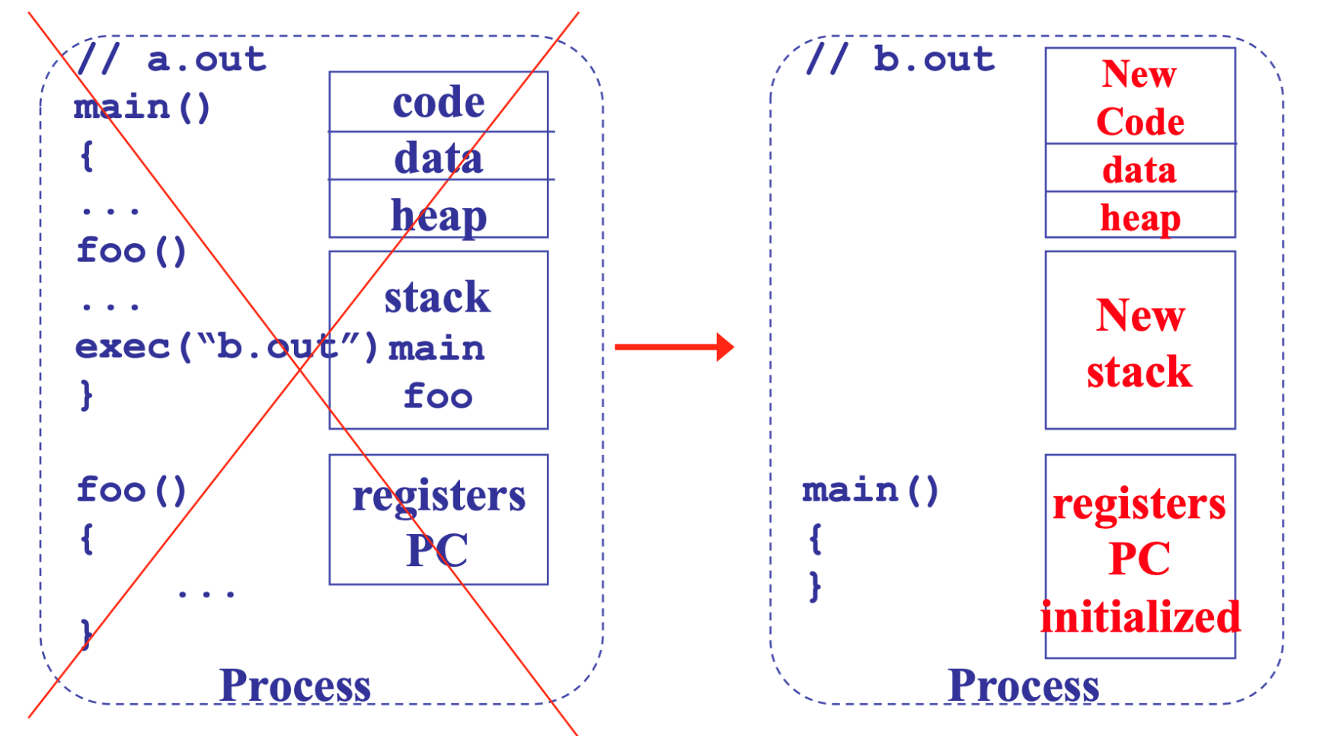
Exec()
执行exec()后，进程的什么没有改变？

Slide 52
Exec()
Exec()
停止当前进程
加载程序“prog”到进程的地址空间
为新程序初始化硬件上下文和参数
将PCB放于ready队列
Note: exec()并没有创建一个新的进程
Exec()成功调用——没有返回
返回意味着？

Slide 53
Wait（）
Wait()系统调用
父进程需要等待子进程执行完成
变体：waitpid()
子进程执行完毕，wait()才返回父进程

Slide 54
Exit()
Exit()系统调用
结束进程执行
主要是为了释放资源
Exit()执行
终结所有线程（下一节）
关闭所有文件描述符、网络链接
释放占用的内存 （并将内存页换出到磁盘）
删除PCB
为什么需要OS作这些操作？

Slide 55
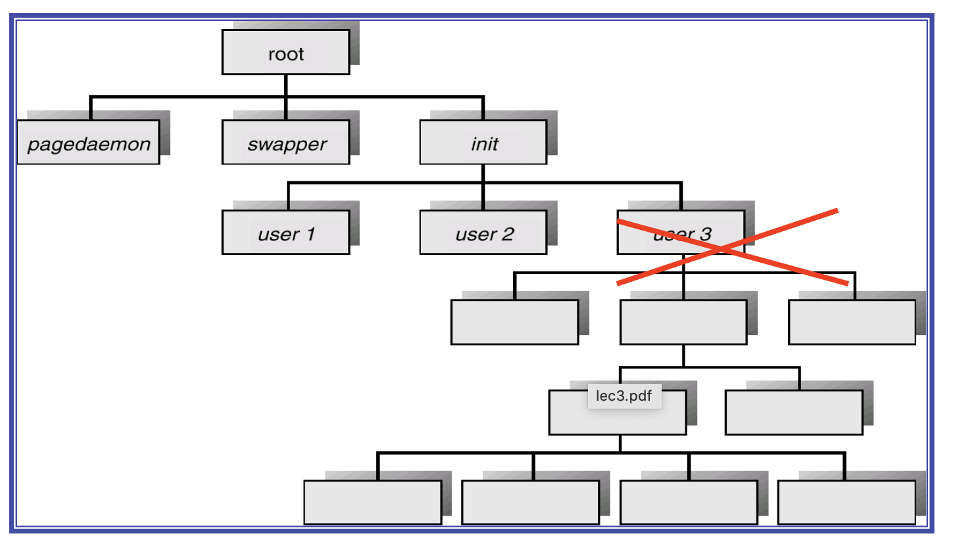
Linux系统进程树
如果一个父进程先于子进程消失会发生什么？
Orphaned children
Notes:
是所有子进程被杀死，还是所有子进程将init作为父进程？

Slide 56
Linux中的孤儿进程
孤儿进程设置 process #1 为父进程
Linux 3.4中的描述
进程可以触发prctl()系统调用，with PR_SET_CHILD_SUBREAPER
child processes 将会以最近的ancestor process为父进程，不一定为process #1
Notes:
作出改变，是因为linux内核中的很多内核监控进程，kernel daemon process，需要监控这些子进程的运行。而不是简单的把orphaned children交给进程1

Slide 57
本节主要内容
1. 进程机制的引入
2. 进程管理
3. 进程上下文状态（Context）

Slide 58
进程上下文状态Context
进程执行环境Context
每个进程独有
实现处理器的虚拟
Context组成
CPU寄存器(PC、GPR、FPR及控制寄存器等)
地址空间
数据单元的状态
进程所分配的OS资源，如socket、file等
通常通过地址空间内的数据结构来表示
Context分类:根据当前执行指令位于的地址空间范围
内核上下文
用户态上下文

Slide 59
CPU复用
若系统只有一个CPU，如何提供多个抽象CPU
分时复用!
每个分时复用CPU需要一个结构容纳:
Program Counter (PC), Stack Pointer (SP)
Registers (Integer, Floating point, others...?)
如何从一个分时复用CPU切换到另一分时复用CPU?
Save PC, SP, and registers in current state block
Load PC, SP, and registers from new state block
何时触发切换?
定时器、自愿、放弃、I/O及其它
Notes:
需要将内存保存到磁盘吗？
Cache和TLB该怎么办？

Slide 60
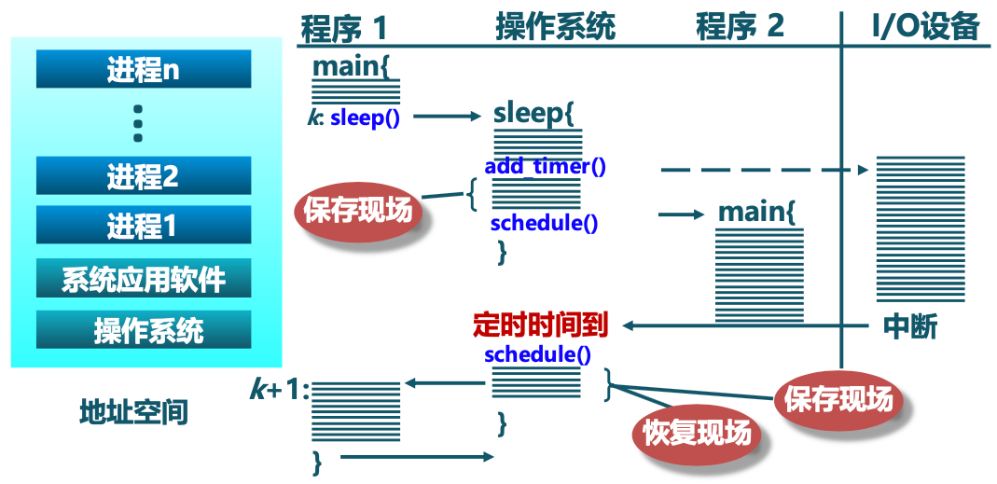
进程切换

Slide 61
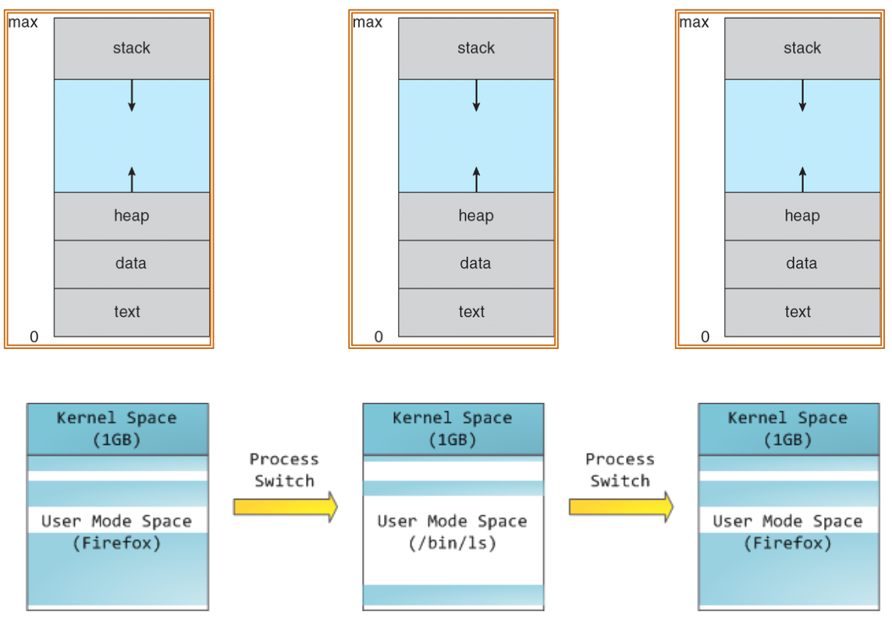
进程切换（地址空间变化）

Slide 62
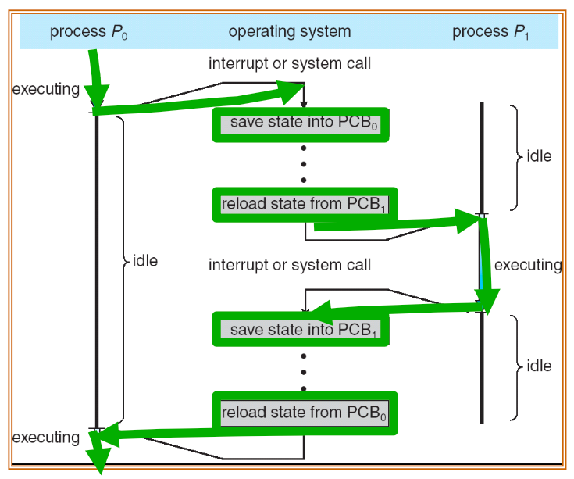
进程切换过程图
进程切换本质是对执行上下文环境(Context)的切换
地址空间，CPU寄存器状态
内核切换代码是系统开销(overhead )
切换开销即最小的切换时间

Slide 63
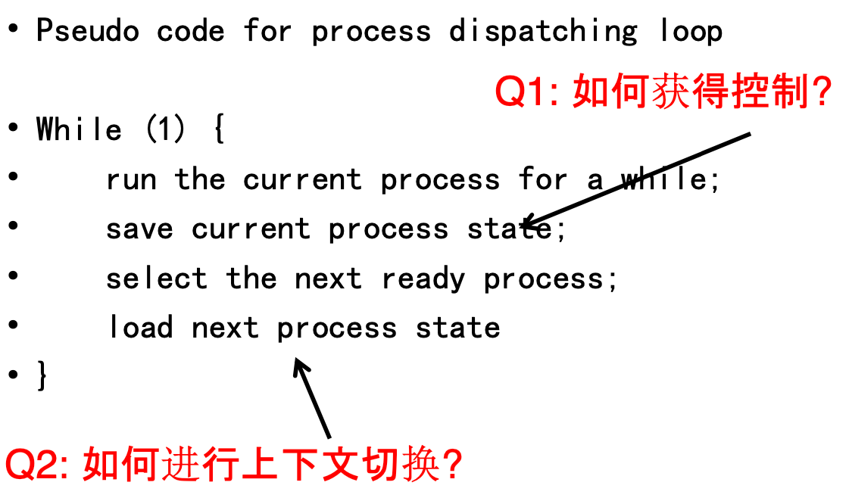
进程切换的实现问题

Slide 64
Q1:调度器如何获得控制权
Linux须从用户态“陷入”内核态
协同式 :进程自愿放弃控制权给OS
执行yield等调用
OS唤醒进程
抢占式: OS 通过定时器剥夺processes执行权
进程被分配相应时间片配额
随着时间定时终端，时间片配额递减
当时间片用光时，进程被抢占

Slide 65
Q2:如何实现进程切换？
上下文
进程所对应的执行环境状态
包括寄存器、内存地址空间等
进程上下文切换与机器体系架构直接相关
OS 必须在保存状态时不更改状态
运行代码去保存寄存器?而保存代码自身会更改寄存器
Solution: 软硬协同
CISC机器拥有特殊的指令来保存和恢复所有寄存器
RISC:为内核预留寄存器或者(have way to carefully save one and then continue)

Slide 66
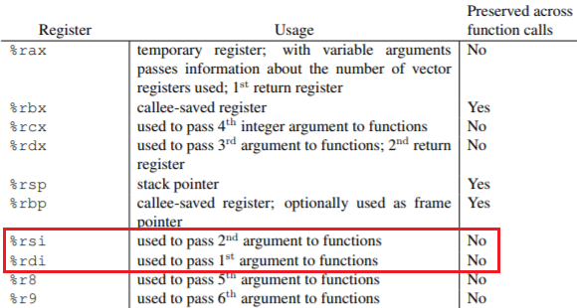
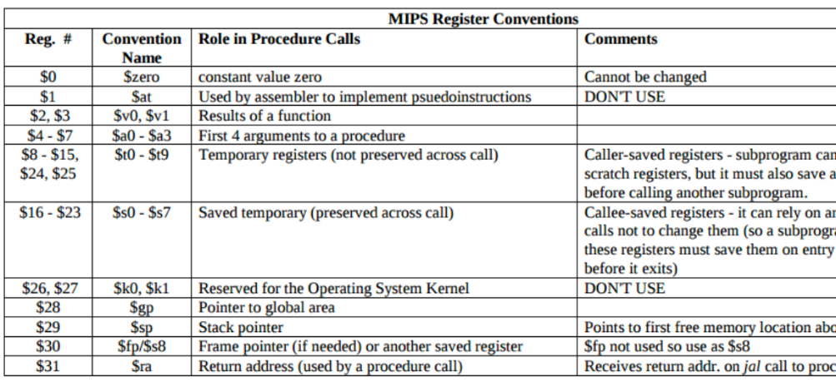
Q3:切换时所有的寄存器都需要保存吗？
Linux系统中进程切换通过函数调用实现
只需要保存“跨函数调用需要保存”的寄存器
http://www.maizure.org/projects/evolution_x86_context_switch_linux/

Slide 67
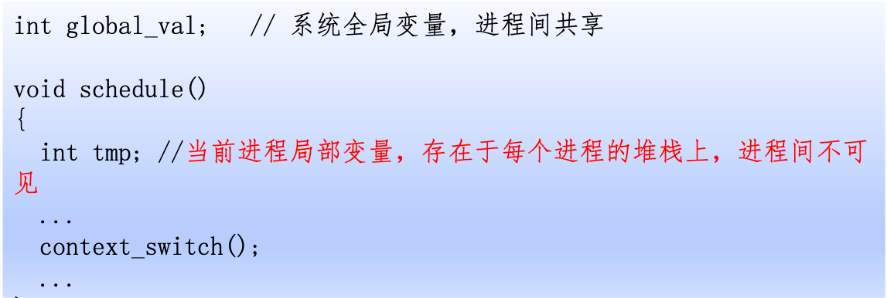
Linux 上下文切换
切换代码在 kernel/sched.c, context_switch()
内核代码在switch_to宏
切换代码都是架构相关的汇编指令
进程切换点在于栈指针的切换

Slide 68
本节完

